Slide 1
Olympobot
Рекалов Артём
Тронина Екатерина

Slide 2

Что такое Olympobot?
Бот для подготовки к олимпиадам по английскому языку, включающий в себе:
1. Перечень олимпиад
2. Основная информация об олимпиаде
3. Задания прошлых лет для подготовки
4. Напоминание об олимпиаде

Slide 3

Road Map
Подбор ресурсов для создания продукта
Подготовка материалов для разработки бота
Разработка бота
Размещение бота и его реклама

Slide 4
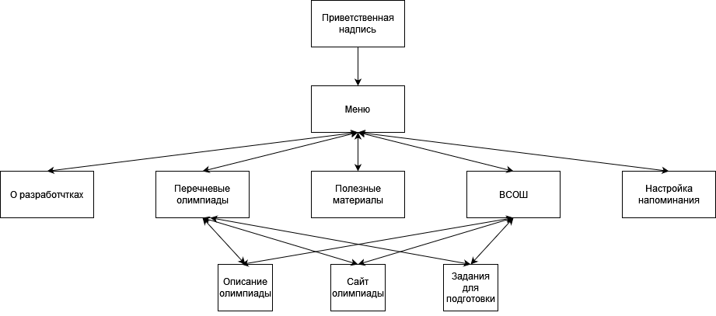
Взаимодействие с пользователем

Slide 5
Спасибо за внимание!

